Slide 1




Primer Incremento para la
Plataforma de Tienda Virtual
Arte Religioso, Los Cobres Limitado
Intengrantes:
Martín Alejandro Ibaceta Henríquez, NRC: 8292
Alejandro Iván Marco Hannus, NRC: 8292​
Luis Alberto Núñez Acuña, NRC: 8294
Luis Nicolás Núñez Castro, NRC: 8294
Felipe Ignacio Rodríguez Proboste, NRC: 8294
Ignacio Alejandro Zañartu Höppner, NRC: 8293

Slide 2



Índice de Contenidos
1. Casos de Uso
1.1 CU N°08, Iniciando Sesión
2. Product Backlog List
3. Vista Lógica
3.1 Diagrama de Clases
3.2 Modelo de Datos
4. Vista de Proceso
4
5
6
7
8
9
10

Slide 3

Índice de Contenidos
5. Vista de Desarrollo
6. Vista Física
7. Árbol de Navegación
8. Casos de Prueba
9. Retrospectiva
9.1 Gráfico Burn-Up
9.2 Gráfico Burn-Down
15
16
17
18
23
24
25

Slide 4


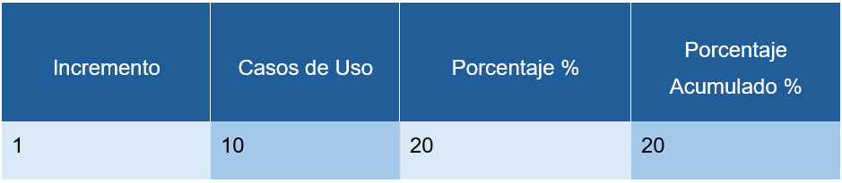
1. Casos de Uso
CU N°07: Incorporando nuevo cliente mediante registro
CU N°08: Iniciando sesión
CU N°21: Actualizando unidades de producto en inventario posterior a la compra
CU N°23: Incorporando productos a la lista de favoritos
CU N°26: Personalizando el catálogo a través de filtros categóricos simultáneos
CU N°29: Incorporando artículos al carro de compras
CU N°40: Verificando pedidos mediante código de retiro
CU N°42: Incorporando productosal catálogo desde el panel de gestión
CU N°43: Eliminando productos del catálogo con confirmación
CU N°45: Gestionando permisos de usuario

Slide 5


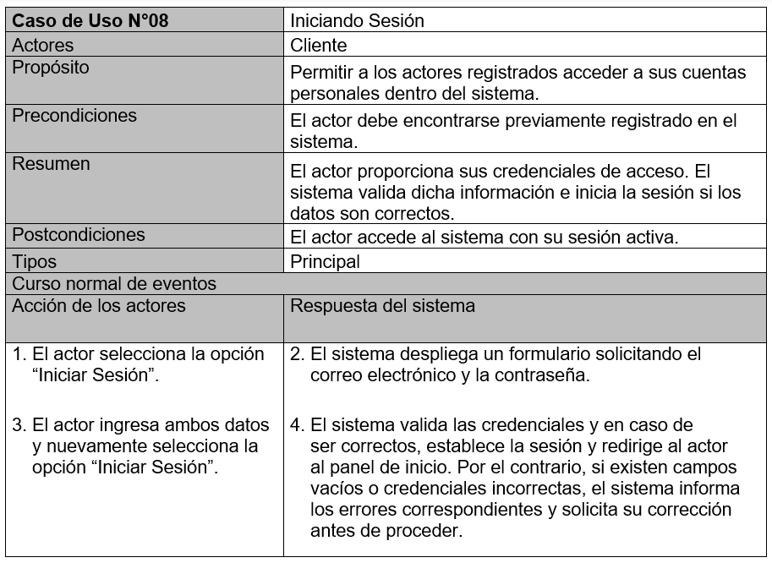
1.1 CU N°08: Iniciando Sesión

Slide 6
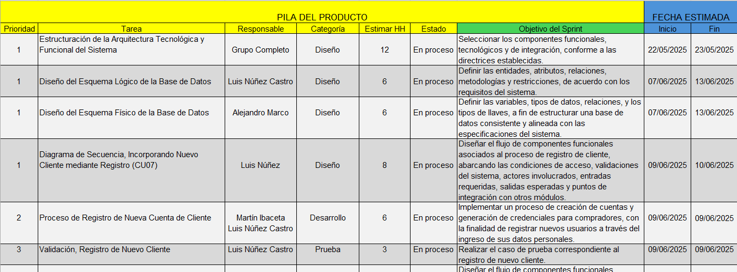
2. Product Backlog List

Slide 7




3. Vista Lógica
Vista de Desarrollo
Vista Lógica
Vista Externa
Vista de Proceso
Vista Física

Slide 8
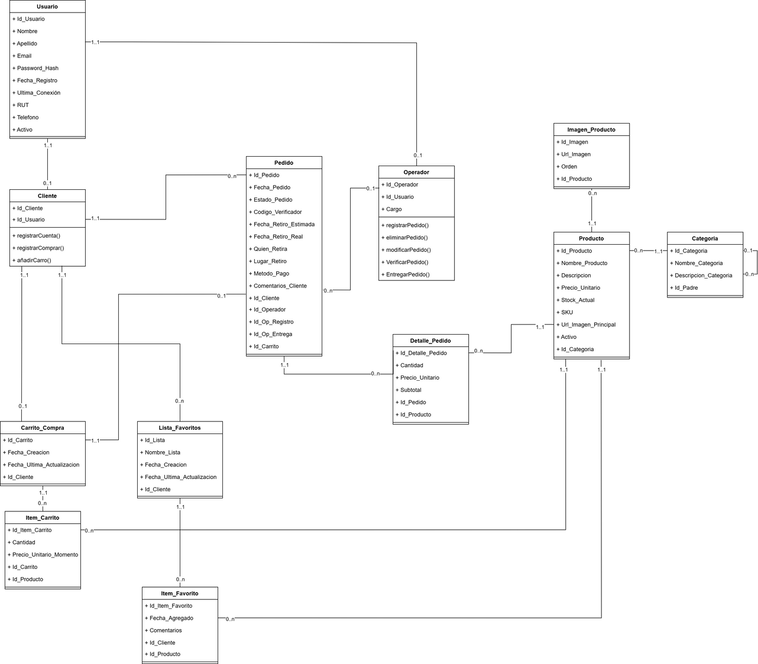

3.2 Diagrama de Clases
Entidades:
Usuario
Cliente
Operador
Producto
Imagen_Producto
Categoria
Carrito_Compra
Item_Carrito
Lista_Favoritos
Item_Favorito
Pedido
Detalle_Pedido

Slide 9
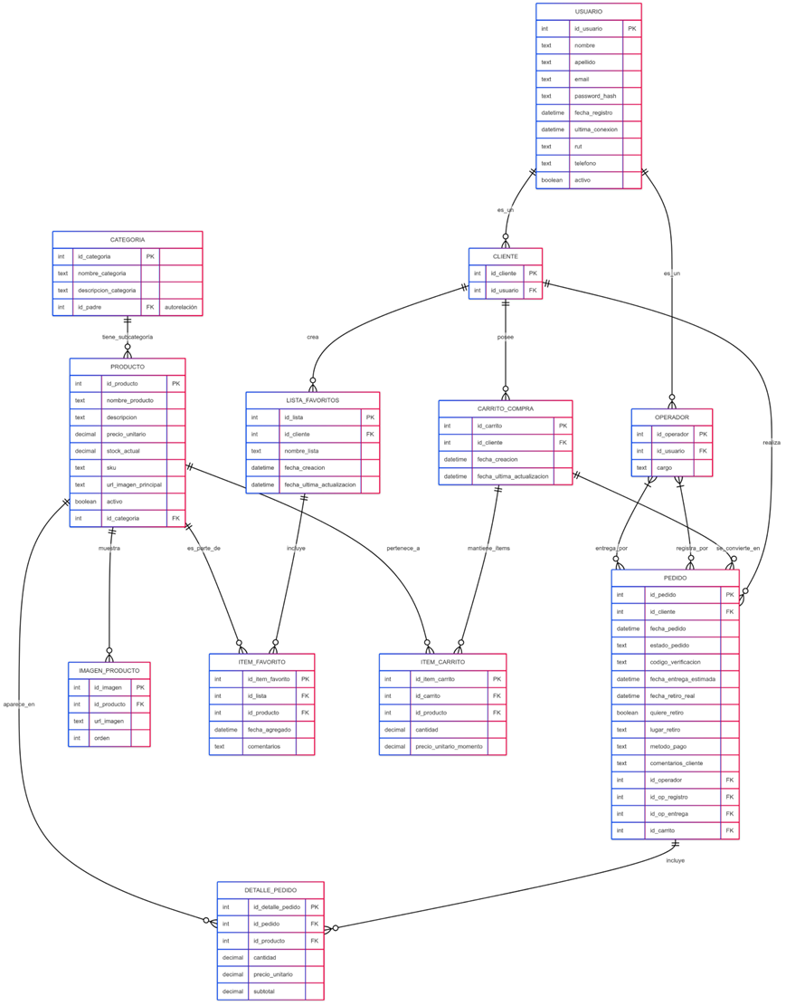
3.2 Modelo de Datos
Componentes Clave del
Modelo:
Gestión de Usuarios
Catálogo de Productos
Proceso de Compra
Lista de Favoritos
Roles de Usuario
Organización de Productos
Notes:
En esta diapositiva vemos el Modelo de Datos, el cual representa la estructura lógica de la información que maneja nuestro sistema.
Diseñamos este modelo con un enfoque modular, agrupando los datos en seis componentes funcionales esenciales para la tienda virtual:
Gestión de Usuarios: donde se almacenan los datos personales, credenciales y roles. Esto nos permite diferenciar entre clientes y operadores, y aplicar control de acceso según el perfil del usuario.
Catálogo de Productos: incluye entidades como Producto, Categoría e Imagen_Producto, permitiendo una presentación flexible y categorizada de los artículos en venta.
Proceso de Compra: abarca desde el Carrito_Compra hasta el Pedido y su Detalle_Pedido. Esta relación entre tablas garantiza trazabilidad desde la selección hasta la finalización de la compra.
Lista de Favoritos: permite a los usuarios guardar productos para revisarlos posteriormente, con un control sobre el número de artículos favoritos por cuenta.
Roles de Usuario: posibilita la gestión diferenciada de funcionalidades entre clientes, operadores y administradores del sistema.
Organización de Productos: mediante relaciones entre categorías y productos, habilitamos filtros múltiples para una experiencia personalizada en el catálogo.
Este modelo permite mantener la integridad de los datos, facilita futuras escalabilidades, y sirve como base para las operaciones clave de la tienda virtual.

Slide 10

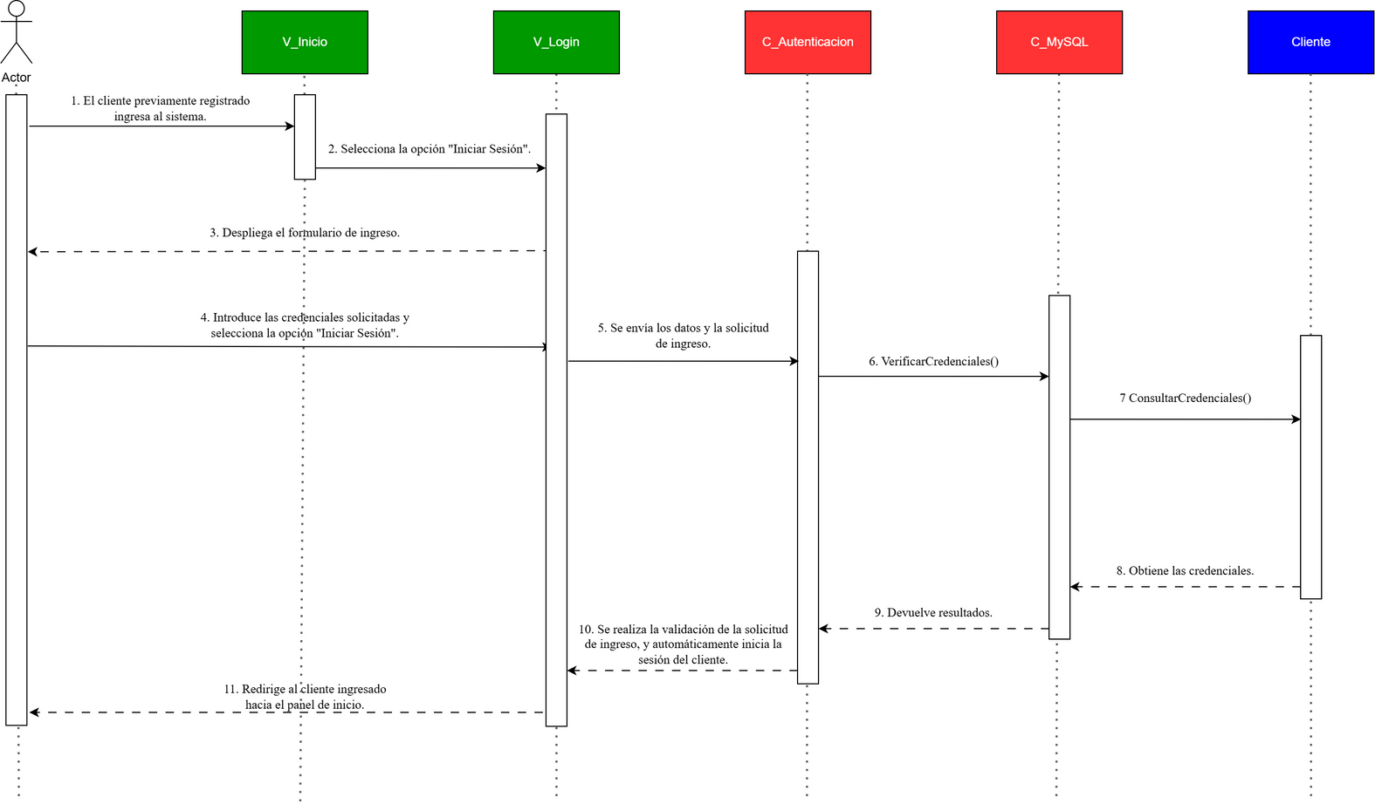
4. Vista de Proceso
CU N°08: Iniciando Sesión

Slide 11
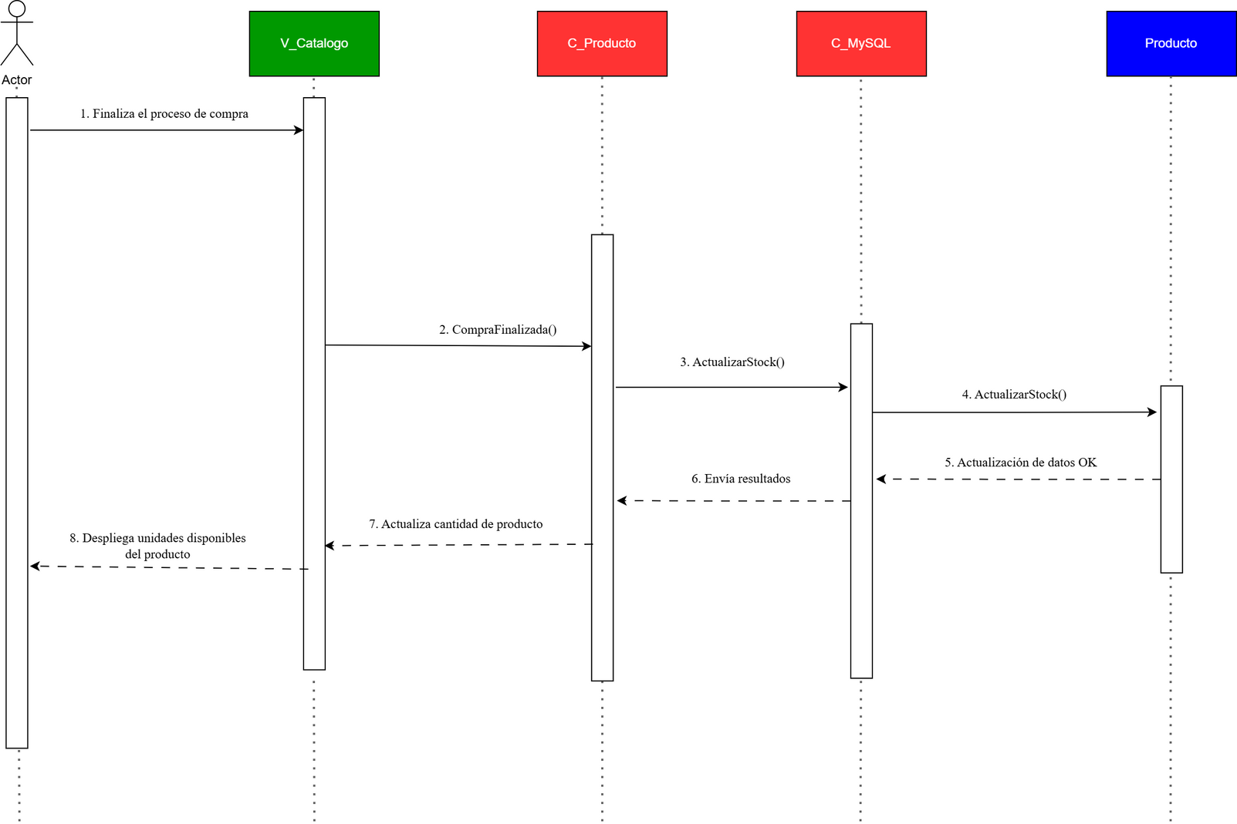
4. Vista de Proceso
CU N°21: Actualizando Cantidad de Producto tras Compra

Slide 12
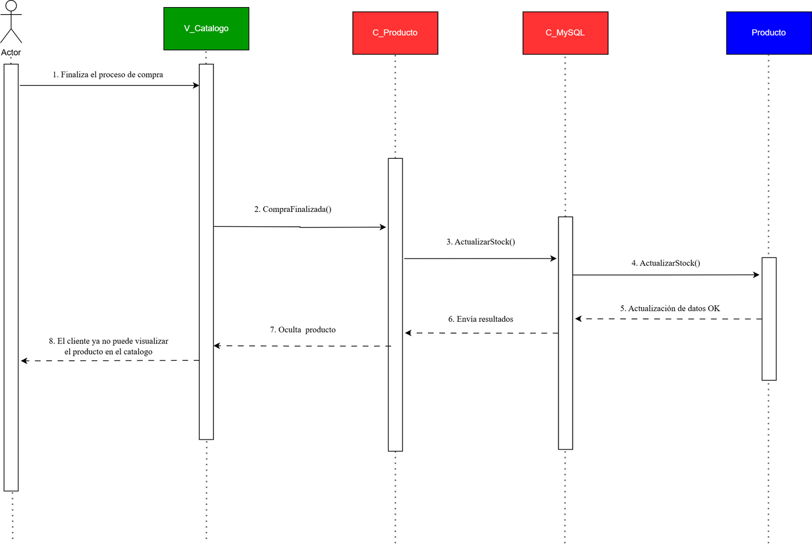
4. Vista de Proceso
CU N°21: Actualizando Cantidad de Producto tras Compra, Producto Agotado

Slide 13

4. Vista de Proceso
CU N°23: Agregando Artículos a la Lista de Favoritos

Slide 14
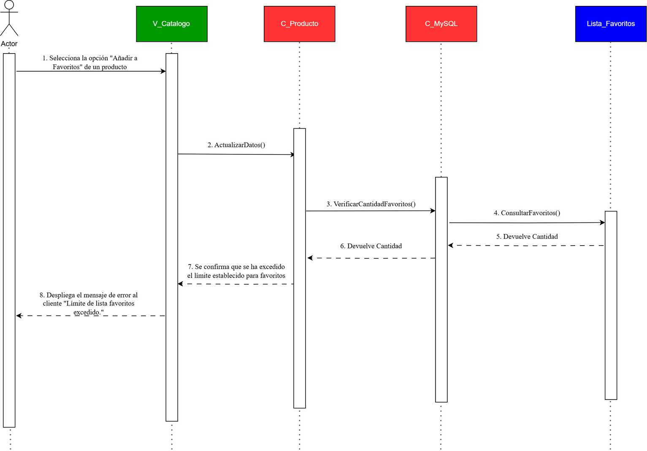
4. Vista de Proceso
CU N°23: Agregando Artículos a la Lista de Favoritos, Límite de Favoritos Excedido

Slide 15
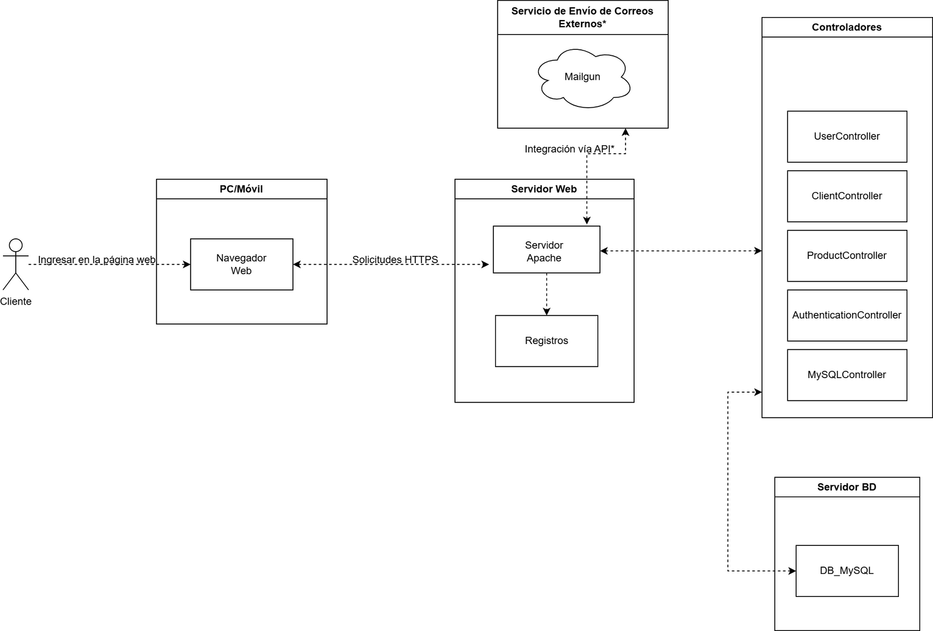
5. Vista de Desarrollo

Slide 16
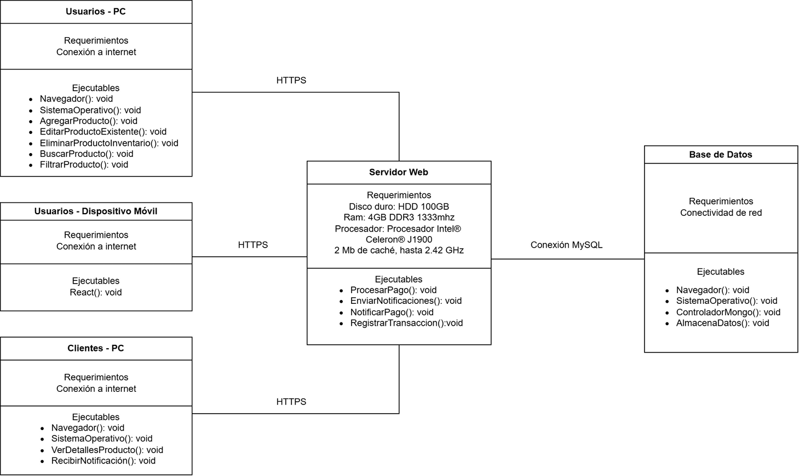
6. Vista Física
Notes:
En esta diapositiva presentamos la vista física del sistema, que muestra cómo se distribuyen los componentes a nivel de infraestructura.
A la izquierda tenemos los usuarios y clientes que acceden desde PC o dispositivos móviles. Todos requieren conexión a internet y utilizan navegadores para interactuar con el sistema.
Estas solicitudes llegan al servidor web, que cuenta con recursos mínimos como 4GB de RAM y un procesador básico, y es responsable de ejecutar funciones críticas como procesamiento de pagos y envío de notificaciones.
El servidor se comunica mediante conexión MySQL con la base de datos, que almacena la información y ejecuta los controladores necesarios para gestionar los datos.
Toda la comunicación entre componentes está asegurada mediante HTTPS, asegurando la integridad y privacidad de los datos en tránsito.

Slide 17

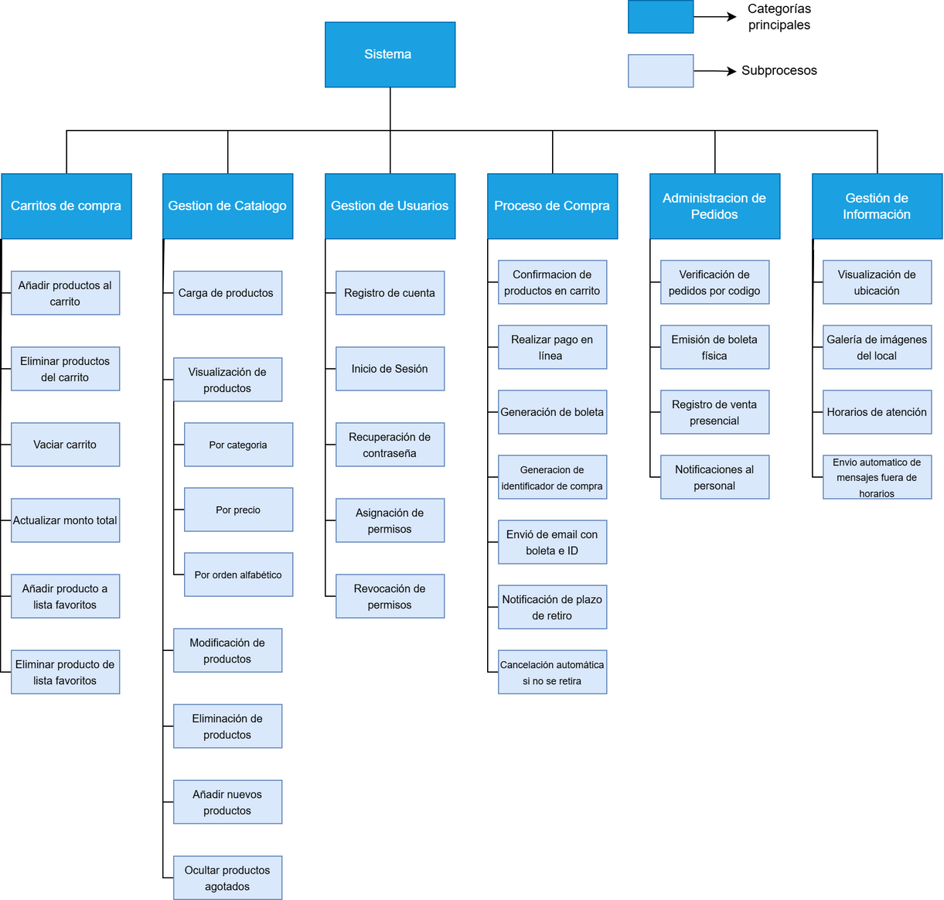

7. Árbol de Navegación
Interfaces Principales:
Sistema:
Carro de Compra
Gestión de Catálogo
Gestión de Usuarios
Proceso de Compra
Aministración de
Pedidos
Gestión de
Información

Slide 18
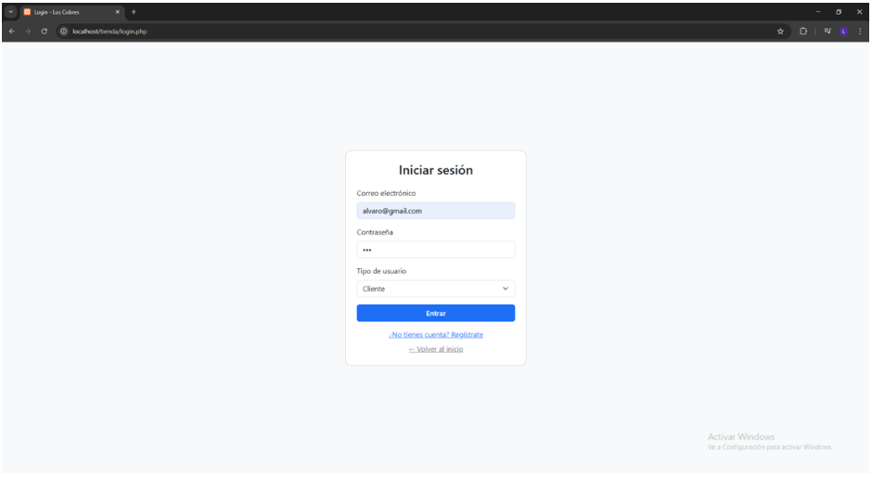
8. Casos de Prueba
CU N°08, Prueba de Autenticación de Sesión

Slide 19
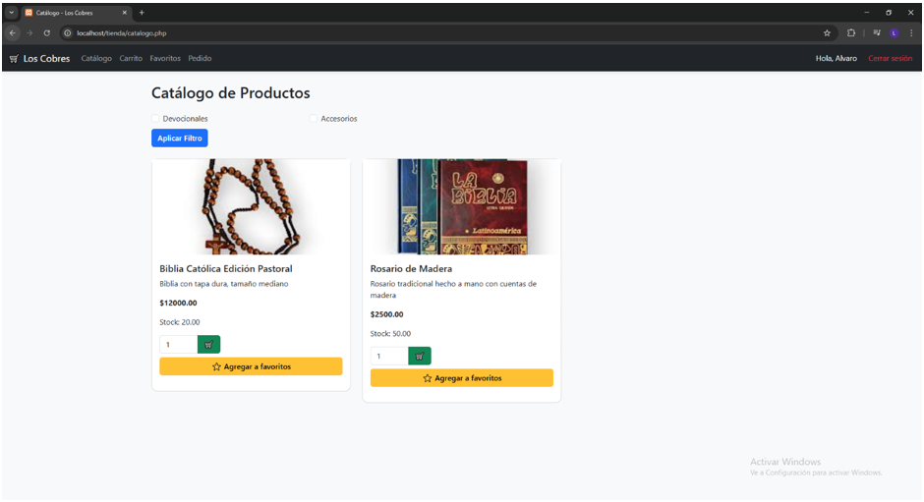
8. Casos de Prueba
CU N°08, Inicio de Sesión Exitoso mediante Autenticación

Slide 20
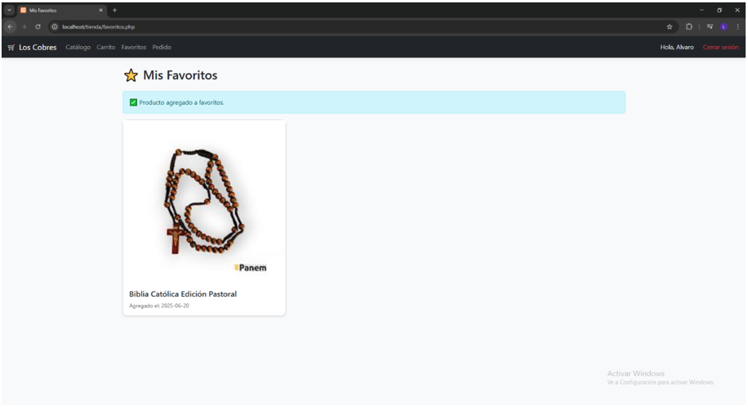
8. Casos de Prueba
CU N°23, Agregando un Artículo a la Lista de Favoritos

Slide 21
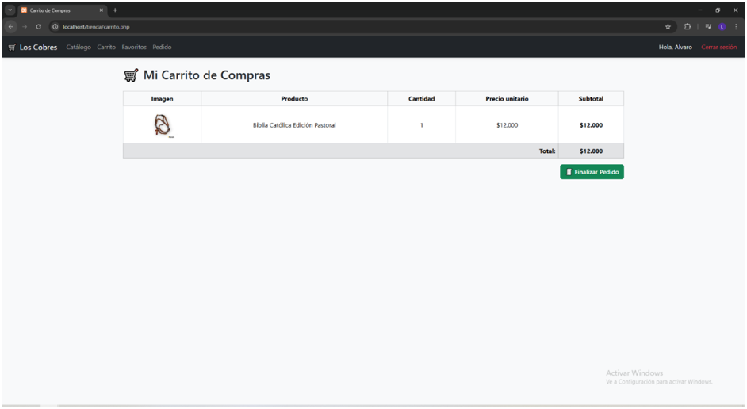
8. Casos de Prueba
CU N°29, Utilizando el Carro de Compras

Slide 22
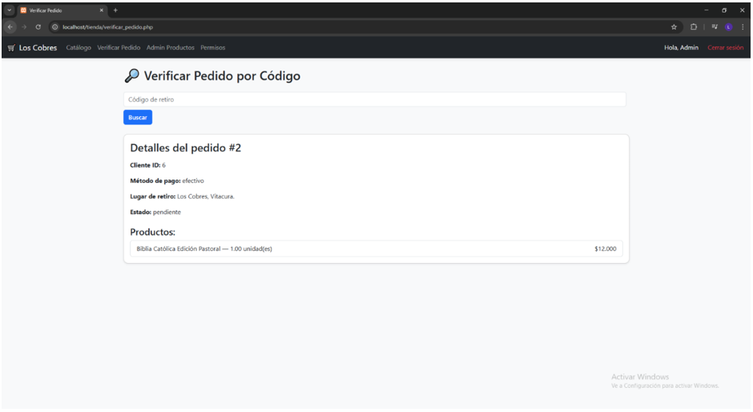
8. Casos de Prueba
CU N°40, Verificando un Pedido por Código de Retiro

Slide 23
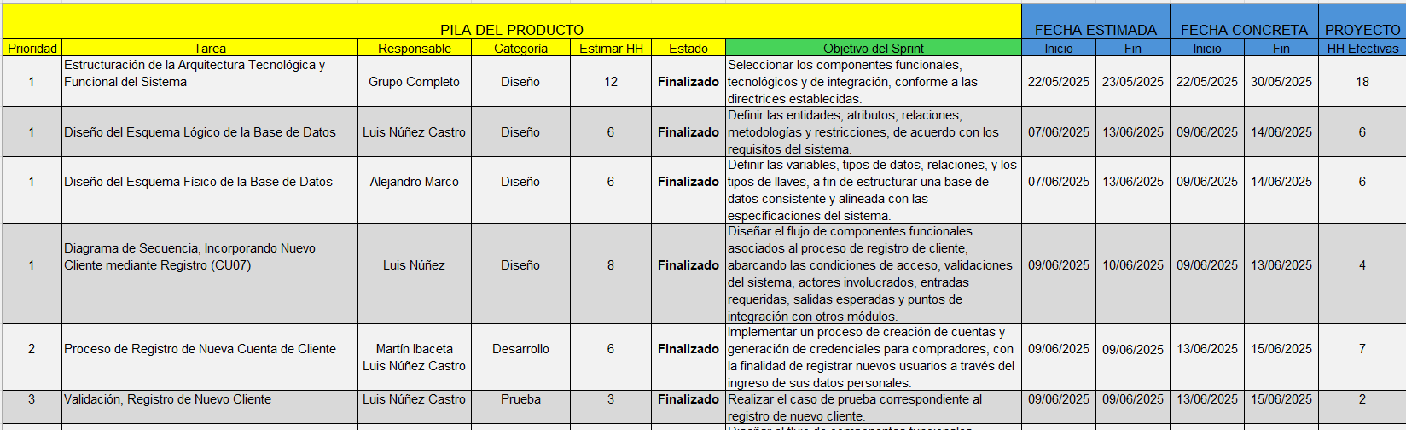
9. Retrospectiva

Slide 24
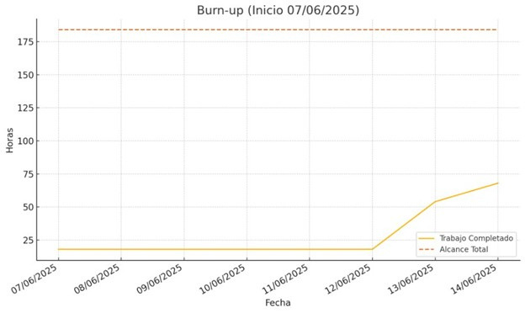
9.1 Gráfico Burn-Up

Slide 25
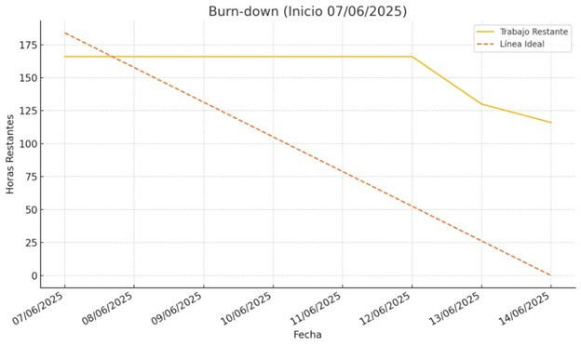
9.1 Gráfico Burn-Down

Slide 26

¡Muchas gracias por su atención!

